Slide 1
Презентация по курсовому проекту на тему «Разработка информационной системы регистратура поликлиники»
Презентация подготовлена студентом КМРК
группы 19-ИС-13 Антипиным Владиславом

Slide 2
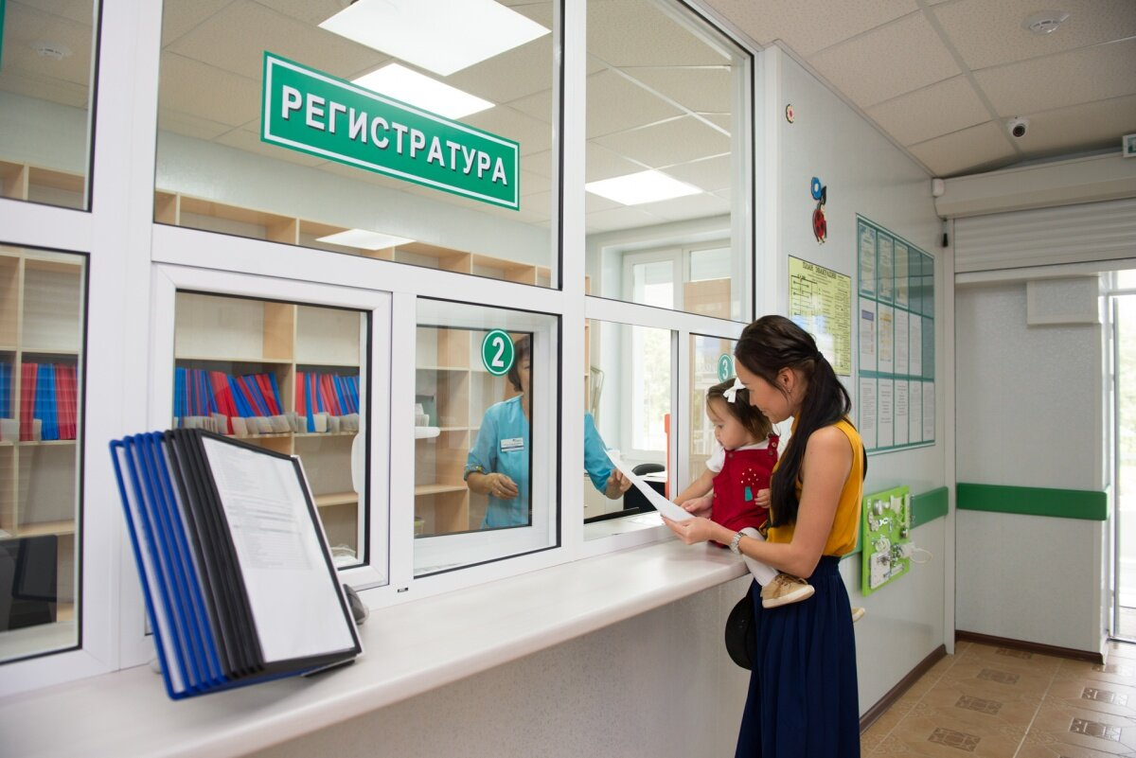
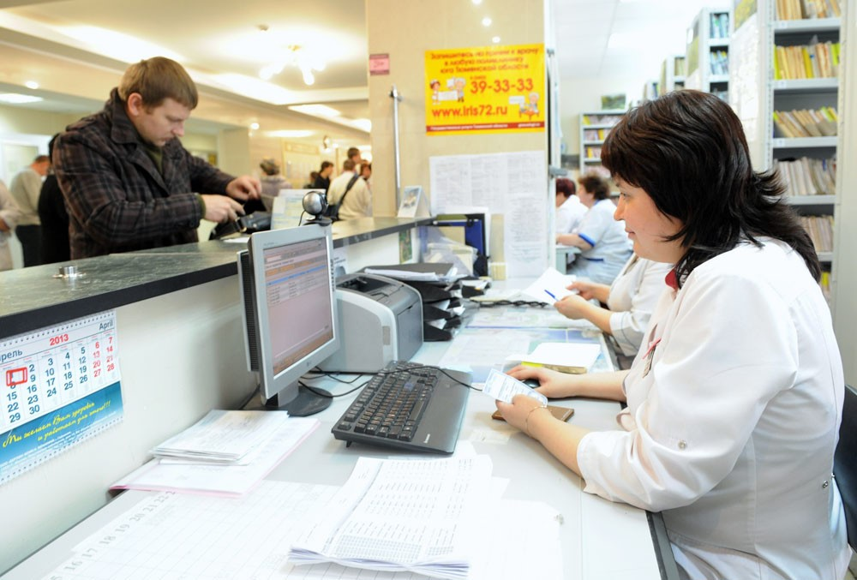
Введение
Тема моей курсовой работы это по сути автоматизация работы регистраторов поликлиники. Регистратура это важная организационная часть поликлиники, т.к. через неё проходят абсолютно все пациенты. А потому для точной и быстрой работы необходима АИС т.к. хранить данные пациентов и поликлиники удобно в электронном виде.
Изб.1 Пример работы регистратуры поликлиники
Изб.2 Пример работы регистратуры поликлиники

Slide 3
Анализ и проектирование ИС
Для нормальной работы необходимо определить выводимые и вводимые данные, потому что именно от этой информации мы будем отталкиваться при проектировании. Далее выбираем самую подходящую для нас СУБД, я выбрал InterBase+Ibexpert, выбрал Interbase из-за того что он родной для delphi, на котором я пишу.
При проектировании учитываем все ГОСТ’ы
Определяем функции, которые выполняет наше приложение

Slide 4
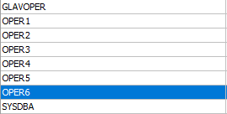

Описание процедур обработки информации
Все данные храним в БД IB и желательно выделать отдельный сервер для БД.
Даем возможность программе работать с данными при помощи SQL и позволяем конкретным пользователям делать это.
Изб.3. Пользователи моей БД
Изб.4. Роли пользователей моей БД

Slide 5
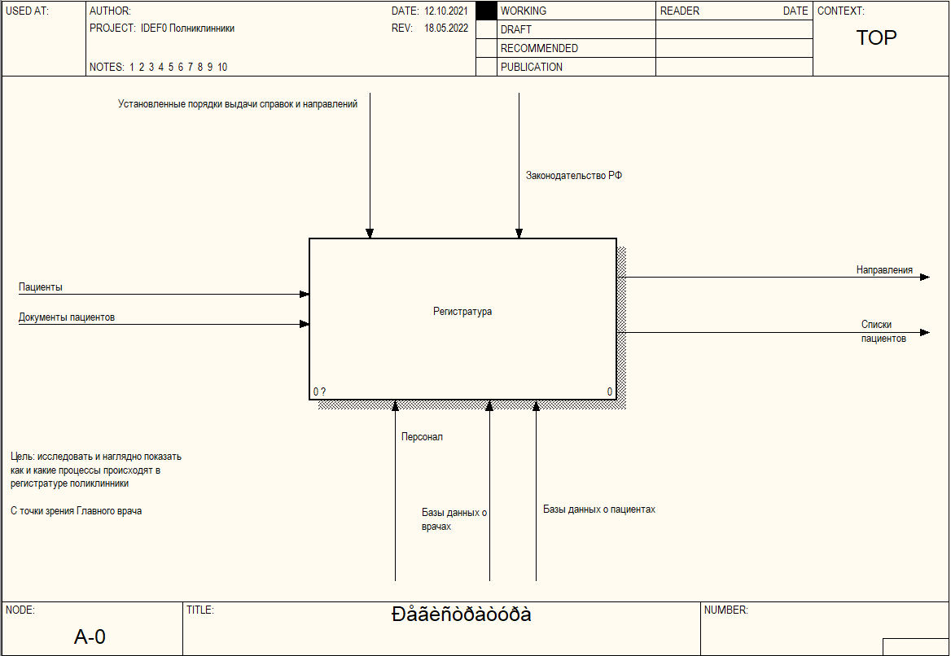
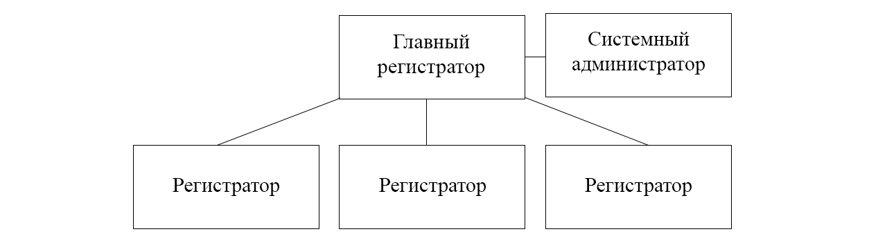
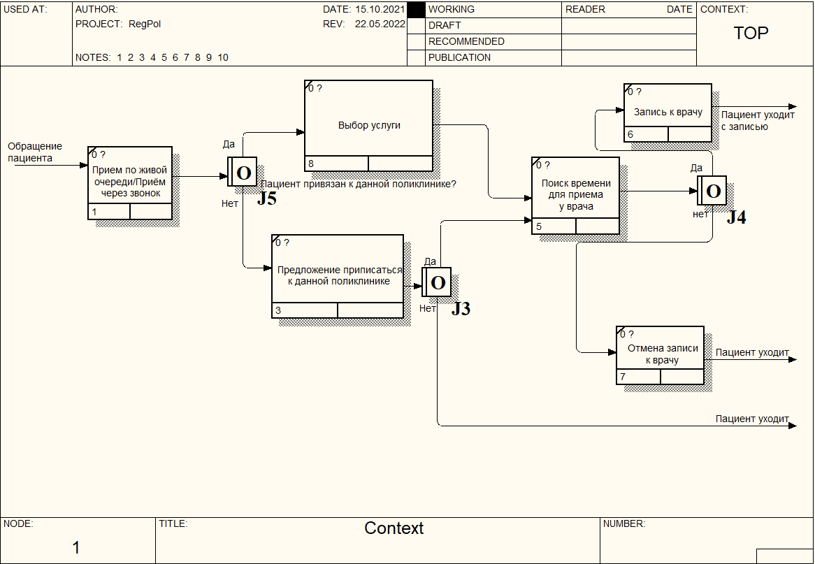
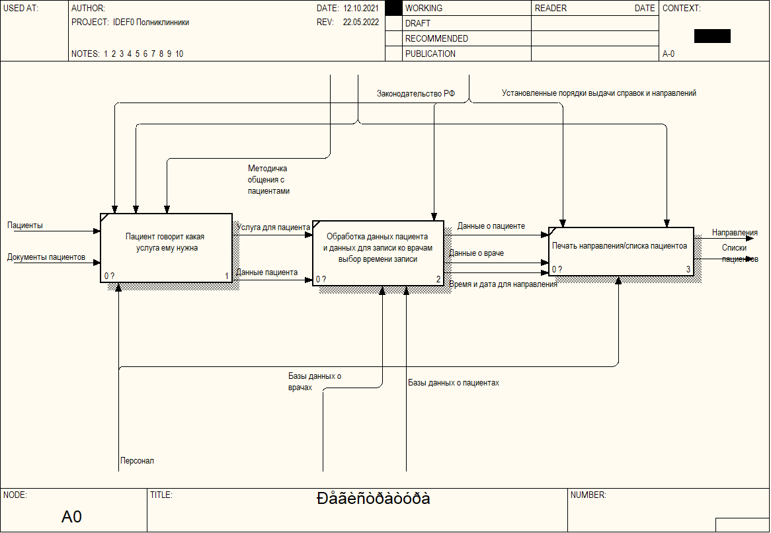
Основные технические решения
Изб.7. Оргштатная структура поликлиники
Определяем людей, которые будут работать с БД:
Главный регистратор.
Системный администратор.
Регистраторы.
Определяем то что они будут делать в приложении
Проектируем IDEF0 схему на основе данных полученных из анализа ИС
Проектируем IDEF3
Определяем вид отчёта
Изб.5. Первый уровень IDEF0
Изб.6. Второй уровень IDEF0
Изб.8. Схема IDEF3

Slide 6
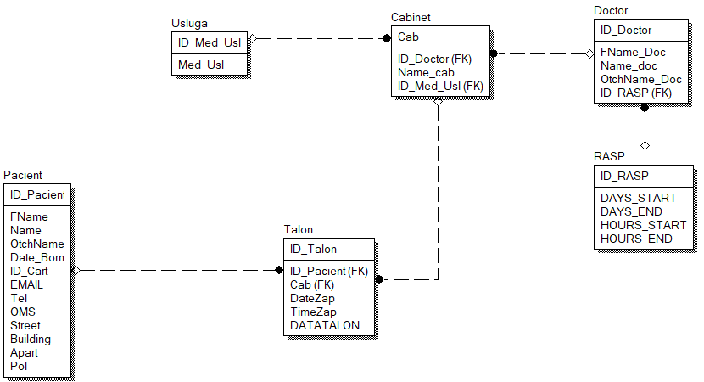
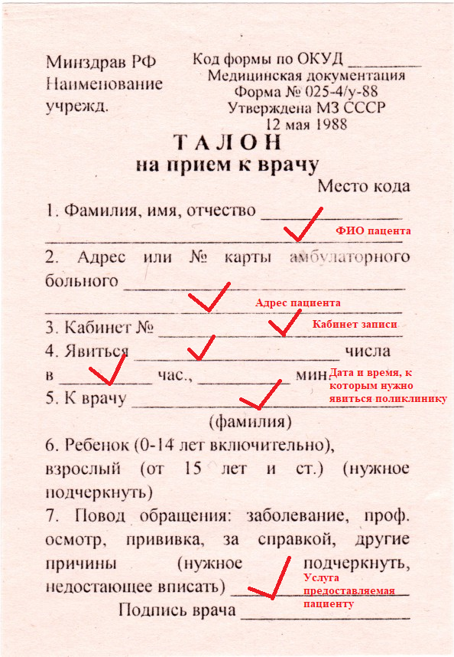
А теперь зная какие данные мы должны получать, а какие выводить можно определить спецификацию к нашей БД. Приводить спецификацию не буду т.к. она слишком большая, её найти можно в пояснительно записке.
Далее мы нормализируем наши атрибуты(поля)
Определяем какие таблицы(сущности) будут связаны между друг-другом
На основе спецификации нормализованных данных делаем Модель данных
А на основе модели данных пишем код создания таблиц, первичных ключей, полей, БД, генераторов и т.д.
А потом тестируем то что получилось
Изб.9. Модель данных
Изб.10. Талон-отчёт

Slide 7
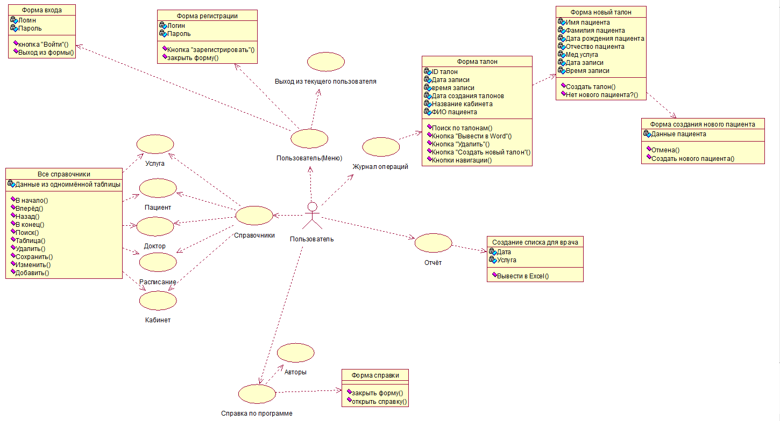
Проектирование приложения
На основе полученных таблиц, необходимо создать диаграмму вариантов использования
А на основе вариантов использования создать справочники под каждую таблицу, чтобы была возможность изменять их.
Делаем безопасность, т.е. вход в приложение при помощи БД и приложения.
Делаем форму для работы с итоговым отчётами.
Параллельно делаем дружелюбный интерфейс для пользователя.
Создаём справку, чтобы было ясно как пользоваться нашим приложением
Изб.11. Диаграмма вариантов использования

Slide 8
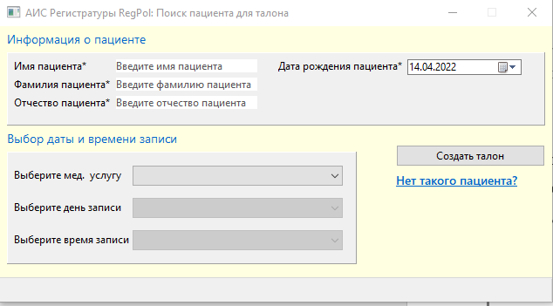
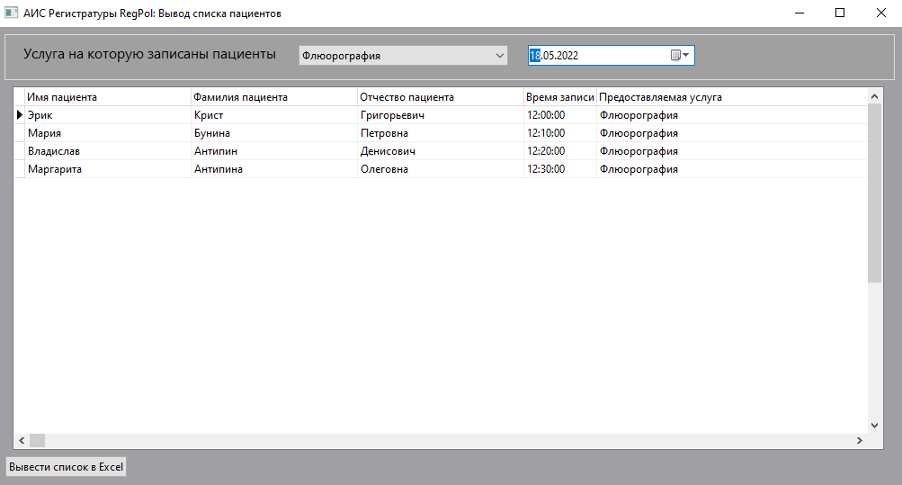
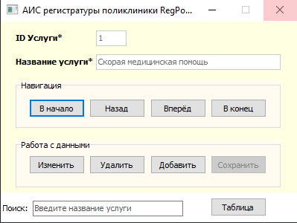
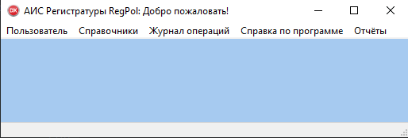
Примеры форм моего приложения
Изб.12. Форма создания талона
Изб.13. Форма создания списка для врача
Изб.14. Главная форма
Изб.15. Пример справочников

Slide 9
конец

